Slide 1
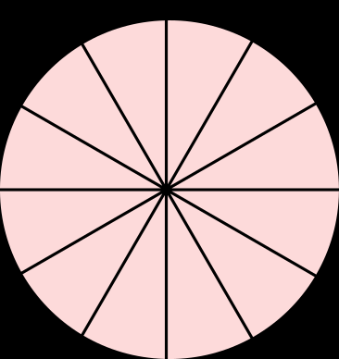
Әулие валентин Күнін Көбейту Ойыны
Шеңберге сан жаз.
Онымен дөңгелектегі сандарды көбейтіңіз, шешімдерді қораптарға жазыңыз.
10
3
1
12
8
6
5
2
7
4
11
9

